Slide 1
ΠΡΟΣΕΧΩ ΣΤΟ ΔΙΑΔΥΚΤΙΟ
Γιώργος Μ. Αλέξανδρος Γιώργος Δ.

Slide 2
ΠΡΟΣΟΧΗ ΜΕ ΤΟΝ ΥΠΟΛΟΓΙΣΤΗ
Μην παίζεις πολύ ώρα και να ρωτάς τους γονείς σου.
Μην ανοίγεις όλα τα μηνύματα

Slide 3
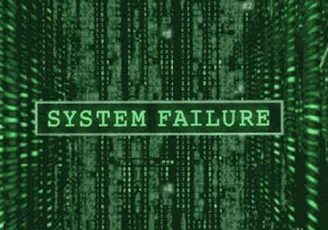
ΚΑΚΟΙ ΤΟΥ ΔΙΑΔΙΚΤΥΟΥ
Μην δίνεις τα στοιχεία σου
Να βάζεις αόριστο όνομα

Slide 4
ΠΡΟΣΟΧΗ ΜΕ ΤΑ ΔΕΔΟΜΕΝΑ
Μην φτιάχνεις δικό σου προφίλ αν είσαι μικρός
Να ρωτάς πριν κάνεις κάτι

Slide 5
ΖΗΤΗΣΕ ΒΟΗΘΕΙΑ
Ζήτησε τη βοήθεια των γονιών σου για τα chat rooms
Μην μιλάς με αγνώστους
Οι κακοί του διαδικτύου σε εκμεταλλεύονται

Slide 6
ΠΟΡΩΣΗ
Μην παίζεις πολύ γιατί σου χαλά τη ζωή
Notes:
ΡΟΡΡ

